Slide 1

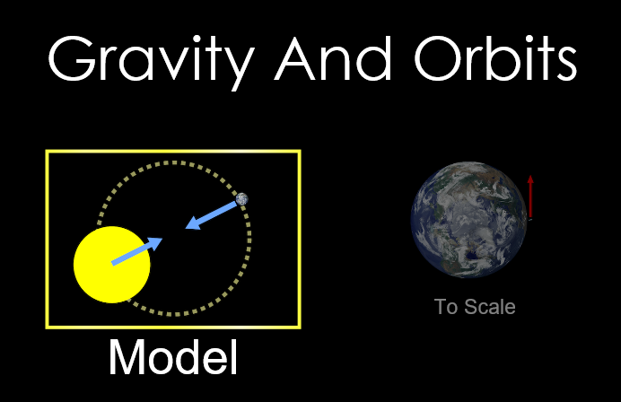

Atividade PHet sobre Gravidade utilizando o OA “Gravity and Orbits (HTML5)”
Disponível em: https://phet.colorado.edu/sims/html/gravity-and-orbits/latest/gravity-and-orbits_en.html

Slide 2
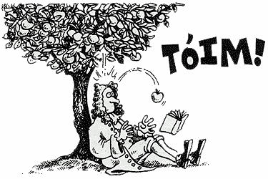
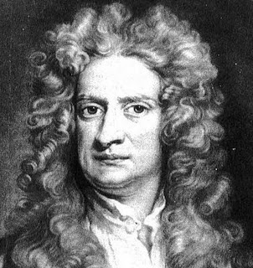
Gravidade
1660
Isaac Newton

Slide 3
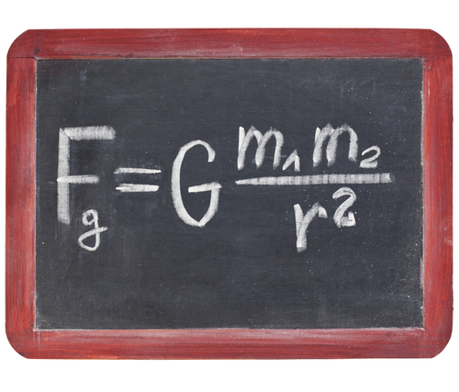
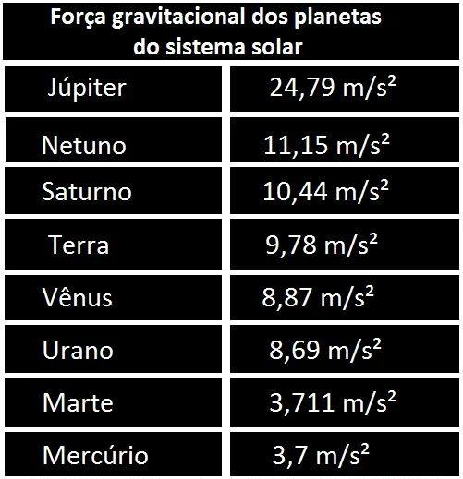

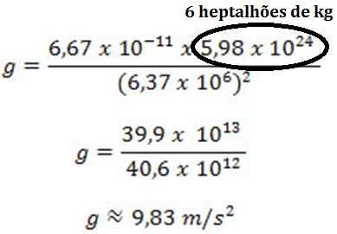
Gravidade

Slide 4
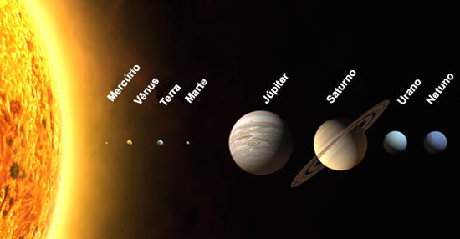

Slide 5
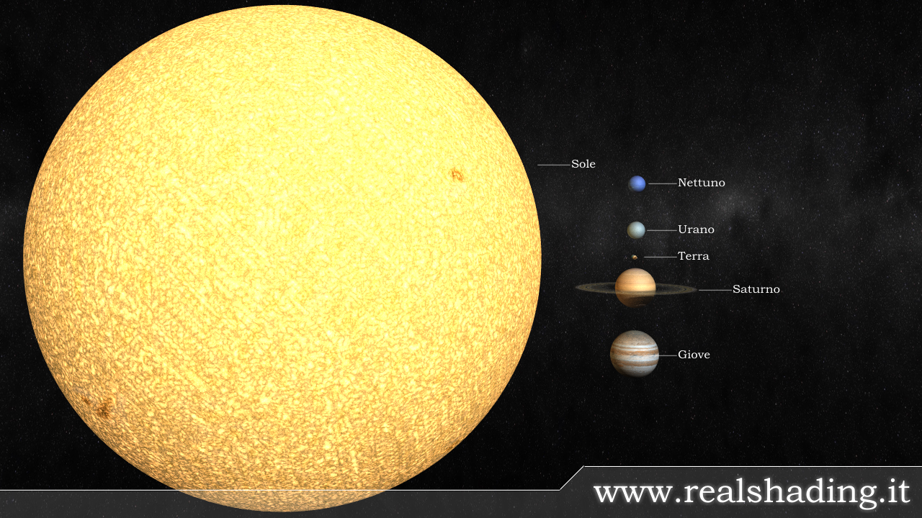

Slide 6
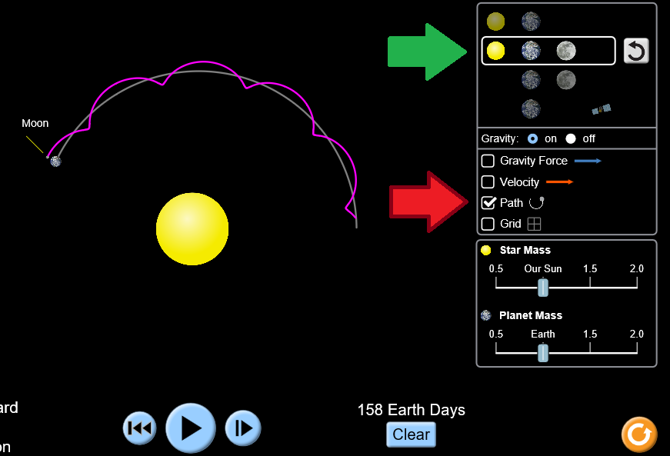
Questão 1
No OA “Gravity and Orbits (HTML5)”, selecione as opções indicadas nas setas vermelha e verde na imagem abaixo e observe o trajeto percorrido pela Lua e pela Terra ao redor do Sol. Explique o por quê deste movimento.

Slide 7
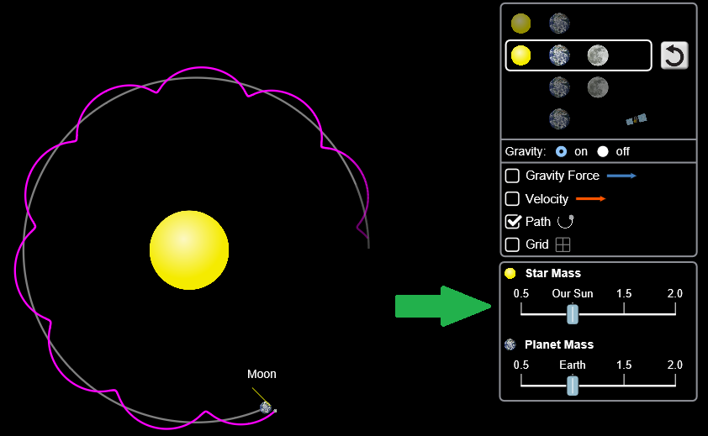
Questão 2
O que acontecerá com o sistema (Sol, Lua e Terra) se aumentarmos o valor da gravidade do Sol (onde é indicado na seta verde)? Explique por que isso acontece.

Slide 8
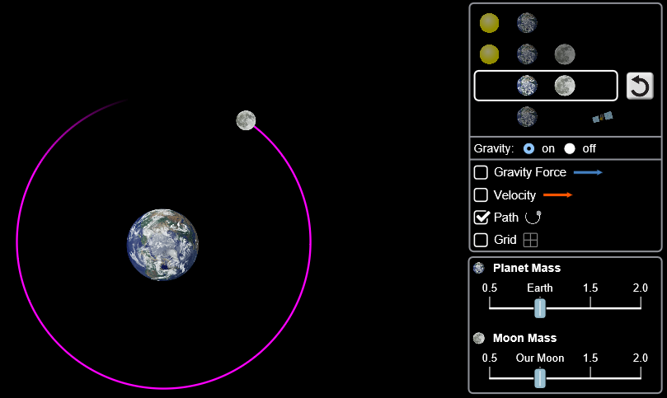
Questão 3
O que acontecerá com o sistema (Lua e Terra) se diminuirmos o valor da gravidade da Terra? Explique por que isso acontece.

Slide 9
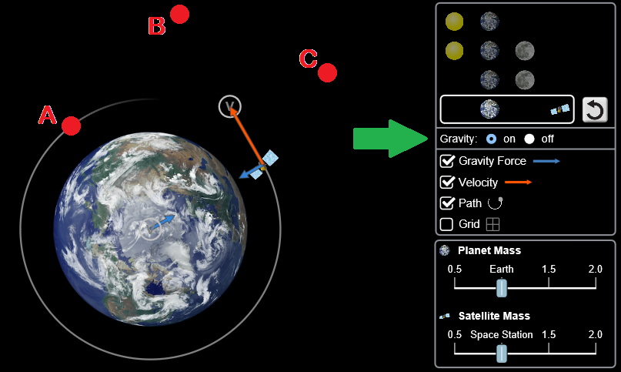
Questão 4
Na imagem abaixo temos um satélite em órbita da terra. Se selecionarmos a opção “OFF” (onde está indicado pela seta verde), o satélite passará, em alguns segundos, pelo ponto A, B ou C? Explique.

